Slide 1



SERVICE API AND CONTRACT DESIGN WITH WEB SERVICES

Slide 2



1. NHỮNG LƯU Ý VỀ THIẾT KẾ MÔ HÌNH DỊCH VỤ.
2. NGUYÊN TẮC THIẾT KẾ DỊCH VỤ WEB

Slide 3

Các lợi ích có thể đạt được thông qua cách tiếp cận hợp đồng dịch vụ đầu tiên với Web services:
Thiết kế chính xác, đại diện cho ngữ cảnh và chức năng của dịch vụ.
Tạo ra các định nghĩa điểm cuối được chuẩn hóa.
Cung cấp thiết kế API nhất quán và dự đoán được.
Đảm bảo người tiêu dùng dịch vụ tuân thủ theo hợp đồng.
Hỗ trợ bởi các nhà phân tích kinh doanh.

Slide 4
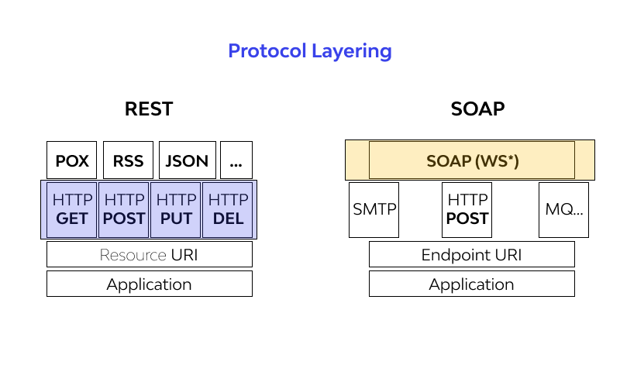
Thiết kế hợp đồng dịch vụ Web cần xác định thông điệp, cấu trúc dữ liệu và lựa chọn công nghệ phù hợp (SOAP/REST). Sau đó, áp dụng hướng dẫn thiết kế dịch vụ cho từng ứng cử viên dịch vụ.

Slide 5
I. Những lưu ý về thiết kế mô hình dịch vụ.
1. Thiết kế dịch vụ thực thể
a. Đặc điểm
Ít phụ thuộc vào các lớp dịch vụ khác.
Thể hiện chính xác các thực thể dữ liệu trong mô hình kinh doanh.
Có khả năng tái sử dụng cao.
Tồn tại độc lập với các lớp dịch vụ khác.

Slide 6

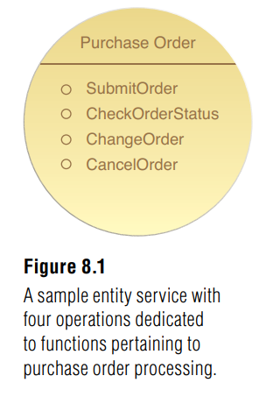
I. Những lưu ý về thiết kế mô hình dịch vụ.
1. Thiết kế dịch vụ thực thể
b. Nguyên tắc thiết kế
Sử dụng các nguyên tắc khả năng tái sử dụng dịch vụ và tự chủ dịch vụ.
Khuyến khích sử dụng câu lệnh nhập để tái sử dụng lược đồ và tạo định nghĩa WSDL mô-đun.
Bổ sung chi tiết siêu dữ liệu bằng phần tử tài liệu.
=> Dịch vụ thực thể là lớp dịch vụ nền tảng cho phép thiết kế Web services hiệu quả, dễ sử dụng và có thể tái sử dụng.

Slide 7
2. Thiết kế dịch vụ tiện ích
Thực hiện các chức năng xử lý cấp thấp.
Là sự trừu tượng hóa của môi trường kế thừa.
Cần có API phong phú và được xác định rõ.
Không yêu cầu chuyên môn phân tích kinh doanh.
Khó thiết kế do các cân nhắc về công nghệ và thực tế.
Logic xử lý tương tự như microservices.
- Nguyên tắc thiết kế:
Khả năng tái sử dụng dịch vụ: API chung chung và có thể mở rộng.
Tránh trùng lặp chức năng: Kiểm tra kho dịch vụ hiện có.
Xem xét các giải pháp bên thứ ba: Mua hoặc thuê dịch vụ sẵn có.

Slide 8
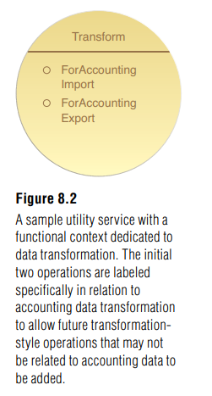


Một dịch vụ tiện ích mẫu với bối cảnh chức năng dành riêng cho chuyển đổi dữ liệu. Hai hoạt động ban đầu được dán nhãn cụ thể liên quan đến chuyển đổi dữ liệu kế toán để cho phép thêm các hoạt động chuyển đổi trong tương lai có thể không liên quan đến dữ liệu kế toán.

Slide 9
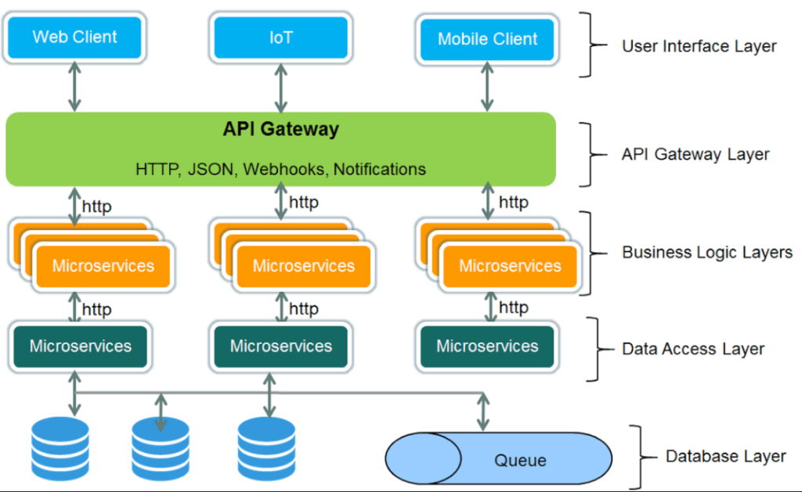
3. Thiết kế Microservice
Xây dựng microservice bằng SOAP là khả thi, nhưng không phổ biến.
SOAP có thể gây ra độ trễ và ảnh hưởng đến hiệu suất microservice.
REST là lựa chọn tốt hơn cho microservice vì hiệu suất cao hơn.

Slide 10
4. Thiết kế Task Service
Chứa đựng logic quy trình công việc tích hợp được sử dụng để điều phối 1 tổ hợp dịch vụ thành phần.
Dễ thiết kế hơn các dịch vụ khác.
Hỗ trợ các tương tác đồng bộ và không đồng bộ.
- Nguyên tắc thiết kế:
Sử dụng sơ đồ trình tự để mô hình hóa logic.
Ghi lại tất cả các đường dẫn thực thi, bao gồm các điều kiện ngoại lệ.
Sử dụng sơ đồ để tạo trường hợp kiểm thử.

Slide 11
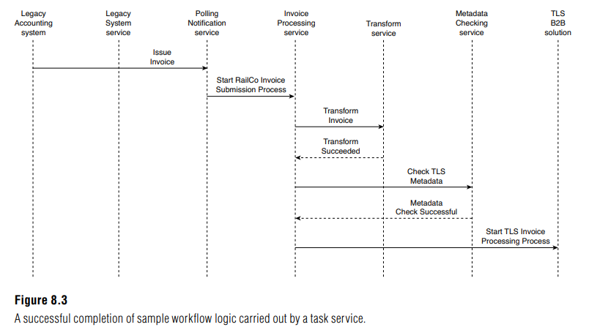
Dịch vụ tác vụ là một cách hiệu quả để điều phối các thành phần dịch vụ và thực hiện các quy trình kinh doanh. Việc sử dụng sơ đồ trình tự giúp thiết kế và kiểm thử dịch vụ dễ dàng hơn.

Slide 12
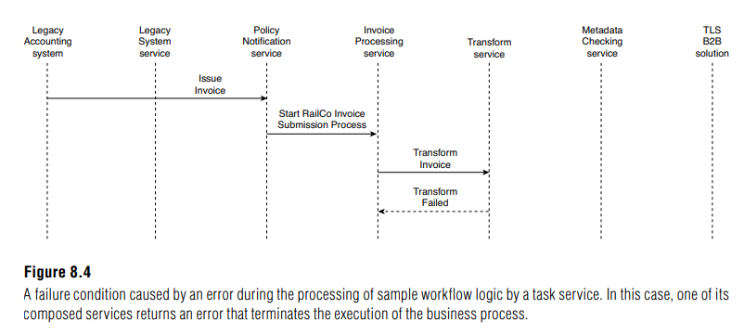
VD: Tình trạng lỗi do trục trặc trong quá trình xử lý logic quy trình mẫu bởi dịch vụ tác vụ. Trong trường hợp này, một trong các dịch vụ thành phần của nó trả về lỗi, dẫn đến việc dừng thực thi quy trình kinh doanh.

Slide 13
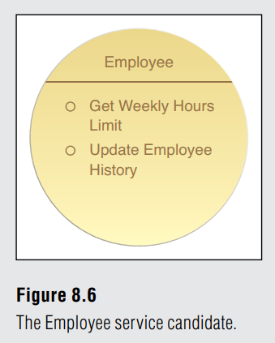
Case study
Bài tập mô hình hóa dịch vụ được thực hiện bởi TLS đã tạo ra một số ứng viên dịch vụ web để hỗ trợ giải pháp: Gửi bảng chấm công mới của họ. Trong ví dụ này, thiết kế hợp đồng của dịch vụ Nhân viên được khám phá.

Slide 14
Case study
Dịch vụ nhân viên được mô hình hóa để hỗ trợ thực hiện hai chức năng:
Dịch vụ truy vấn cơ sở dữ liệu nhân viên để tìm kiếm thông tin về số giờ làm việc tối đa được cho phép theo tuần.
Khi bảng chấm công bị từ chối, dịch vụ cập nhật hồ sơ nhân viên với thông tin về việc từ chối.

Slide 15
Case study
Lược đồ XML cho dịch vụ nhân viên:
Lược đồ XML hiện tại quá phức tạp.
Lược đồ nhẹ (nhưng vẫn hoàn toàn đầy đủ) được tạo ra để đáp ứng nhu cầu đơn giản của dịch vụ nhân viên.
Hai loại dữ liệu phức tạp được xác định:
Loại cho tiêu chí tìm kiếm.
Loại cho kết quả truy vấn.
Lược đồ mới được đặt tên là Employee.xsd.

Slide 16
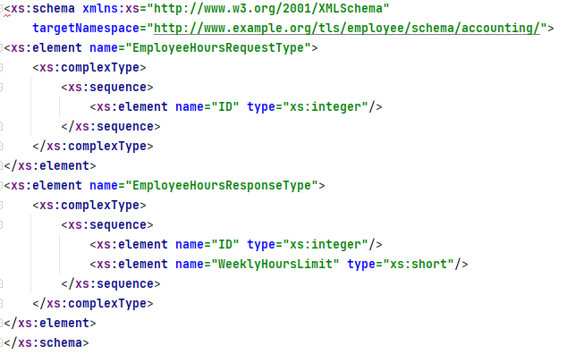
Case study
VD1: Lược đồ Employee cung cấp các cấu trúc complexType được sử dụng để thiết lập biểu diễn dữ liệu dự kiến cho khả năng "Giới hạn giờ làm việc hàng tuần".

Slide 17
Case study
- Vấn đề:
Lược đồ Employee.xsd không đại diện cho thực thể EmployeeHistory.
Lịch sử nhân viên không được quản lý bởi giải pháp kế toán.
Không có lược đồ nào cho môi trường nhân sự.
- Giải pháp:
Tạo lược đồ thứ hai, EmployeeHistory.xsd.
Lược đồ mới này mô tả thực thể EmployeeHistory.
- Lý do:
Tránh áp đặt lên thiết kế đã được chuẩn hóa của lược đồ Employee.xsd.
Đảm bảo tính chính xác và hiệu quả của dịch vụ.

Slide 18
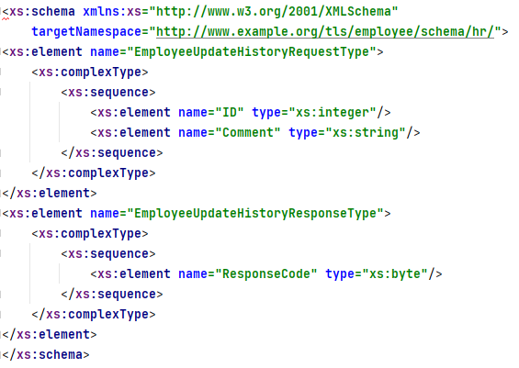
Case study
VD2: Lược đồ EmployeeHistory, với một target Namespace khác để xác định nguồn gốc riêng biệt của nó.

Slide 19
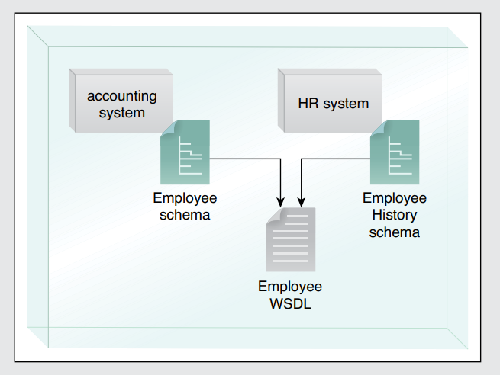
Case study
Hai lược đồ có nguồn gốc từ hai nguồn dữ liệu khác nhau.

Slide 20
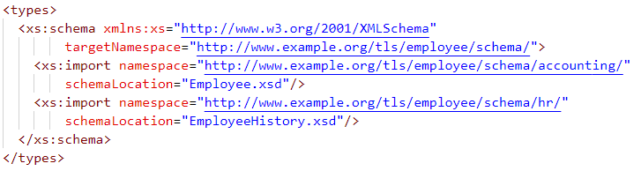
Case study
VD3: Để thúc đẩy khả năng tái sử dụng và cho phép mỗi tệp lược đồ được duy trì riêng biệt với định nghĩa WSDL, câu lệnh nhập lược đồ XML được sử dụng để kéo nội dung của cả hai lược đồ vào cấu trúc kiểu WSDL dịch vụ nhân viên

Slide 21
Case study
Các bước để định nghĩa một hợp đồng dịch vụ ban đầu:
Xác nhận rằng mỗi ứng viên tiềm năng là đủ chung chung và có thể tái sử dụng. Sau đó, họ nghiên cứu cấu trúc dữ liệu được xác định trước đó và xác định một bộ tên hoạt động
Tạo ra portType (interface) trong tài liệu WSDL và điền vào nó các cấu trúc hoạt động tương ứng với các ứng viên tiền năng.
Hình thành danh sách các giá trị đầu vào và đầu ra. Điều này được thực hiện bằng cách xác định các cấu trúc thông điệp thích hợp mà tham chiếu đến các loại lược đồ XML trong các phần con.

Slide 22
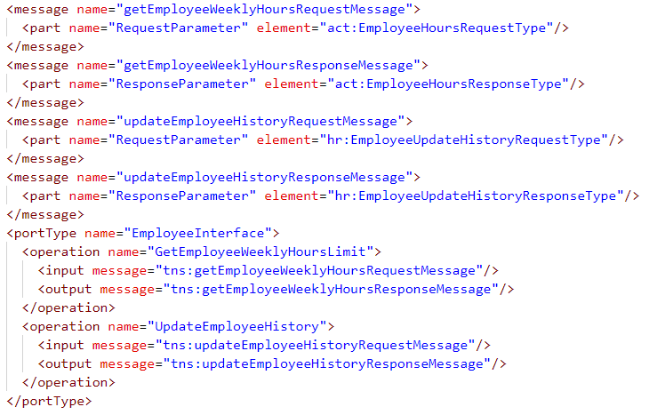
Case study
VD4: Các phần thông điệp và portType của định nghĩa dịch vụ nhân viên thực hiện các chi tiết định nghĩa trừu tượng của hai hoạt động dịch vụ.

Slide 23
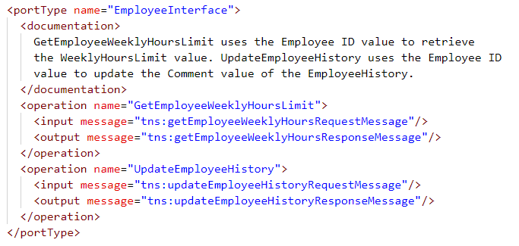
Case study
VD5: Hợp đồng dịch vụ, được bổ sung thêm tài liệu siêu dữ liệu.

Slide 24
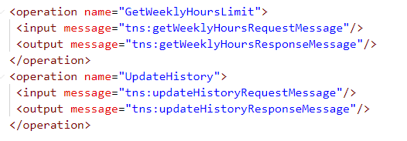
Case study
VD6: Hai hoạt động xây dựng với tên mới, tiêu chuẩn hóa.

Slide 25
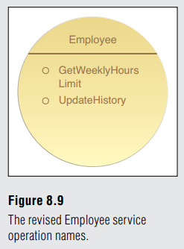
Case study
- Hãy xem xét lại hai hoạt động đã được thiết kế vào dịch vụ Nhân viên:
GetWeeklyHoursLimit
UpdateHistory
- Hoạt động đầu tiên yêu cầu truy cập vào hồ sơ nhân viên. Tại TLS, thông tin nhân viên được lưu trữ ở hai địa điểm:
Dữ liệu lương được giữ trong kho dữ liệu hệ thống kế toán, cùng với thông tin liên hệ của nhân viên.
Thông tin hồ sơ nhân viên, bao gồm chi tiết lịch sử nhân viên, được lưu trữ trong kho dữ liệu nguồn nhân sự (HR).

Slide 26
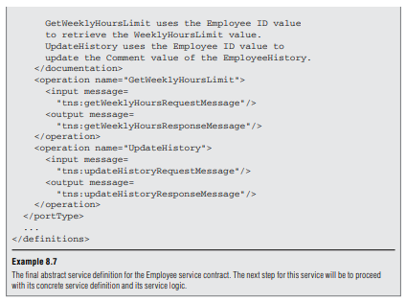
VD7: Định nghĩa dịch vụ trừu tượng cuối cùng cho hợp đồng dịch vụ nhân viên. Bước tiếp theo cho dịch vụ này sẽ là tiến hành định nghĩa dịch vụ cụ thể và logic dịch vụ của nó.

Slide 27
8.2, Web Service Design Guidelines (Hướng dẫn thiết kế dịch vụ web)
Được cung cấp trong phần này là một tập hợp các hướng dẫn chung cho việc thiết kế các hợp đồng dịch vụ Web. Một số hướng dẫn này có thể trở thành cơ sở của các tiêu chuẩn thiết kế tùy chỉnh chính thức.

Slide 28

1. Áp dụng tiêu chuẩn đặt tên (Apply Naming Standards)
Ghi nhãn dịch vụ Web (Labeling Web services) tương đương với việc dán nhãn cơ sở hạ tầng CNTT. Do đó, điều cần thiết là các API dịch vụ phải tự mô tả một cách nhất quán nhất có thể.

Slide 29
1. Apply Naming Standards
(Áp dụng tiêu chuẩn đặt tên)
Do đó, các tiêu chuẩn đặt tên cần được xác định và áp dụng cho:
Tên điểm cuối dịch vụ
(Service endpoint names)
Tên hoạt động dịch vụ
(Service operation names)
Giá trị tin nhắn
(Message values)

Slide 30
Một số gợi ý
1. Xử lý ứng viên dịch vụ có tiềm năng sử dụng lại cao:
Loại bỏ đặc điểm gợi ý đến quy trình kinh doanh ban đầu
Ví dụ: GetTimesheetSubmissionID -> GetTimesheetID

Slide 31
Một số gợi ý
2. Dịch vụ thực thể (Entity services):
Đại diện cho mô hình thực thể gốc
Cấu trúc đặt tên: chỉ có danh từ
Ví dụ: Invoice, Customer, Employee

Slide 32
Một số gợi ý
3. Hoạt động dịch vụ thực thể:
Dựa trên động từ và không lặp lại tên thực thể
Ví dụ: AddInvoice cho dịch vụ Invoice
4. Utility services:
Đặt tên theo ngữ cảnh xử lý
Cả động từ + danh từ hoặc chỉ có danh từ
Ví dụ: CustomerDataAccess, SalesReporting

Slide 33
Một số gợi ý
5. Hoạt động của Utility services:
Rõ ràng truyền đạt bản chất chức năng
Ví dụ: GetReport, ConvertCurrency
6. Microservices và tiêu chuẩn thiết kế:
Khuyến khích áp dụng quy ước đặt tên một cách nhất quán

Slide 34
Một số gợi ý
-> Dù tiêu chuẩn đặt tên nào được chọn, điều quan trọng là chúng phải được áp dụng nhất quán trong tất cả các dịch vụ trong một kho dịch vụ nhất định

Slide 35
Khi thiết kế dịch vụ, có các mức độ tính chi tiết khác nhau cần được xem xét, như sau:
2. Apply a Suitable Level of Contract API Granularity (Áp dụng mức độ chi tiết phù hợp cho hợp đồng API)
Service Granularity (Phân cấp dịch vụ): Điều này thể hiện phạm vi chức năng của một dịch vụ. Ví dụ, phân cấp dịch vụ chi tiết (fine-grained) chỉ ra rằng có một lượng logic nhỏ liên quan đến bối cảnh chức năng tổng thể của dịch vụ.
Capability Granularity (Phân cấp khả năng): Mức độ phân cấp này thể hiện phạm vi chức năng của từng khả năng dịch vụ riêng lẻ. Ví dụ, khả năng GetDetail (Lấy chi tiết) sẽ có phạm vi chi tiết hơn so với khả năng GetDocument (Lấy tài liệu).

Slide 36
Khi thiết kế dịch vụ, có các mức độ tính chi tiết khác nhau cần được xem xét, như sau:
2. Apply a Suitable Level of Contract API Granularity (Áp dụng mức độ chi tiết phù hợp cho hợp đồng API)
Constraint Granularity (Phân cấp ràng buộc): Mức độ chi tiết của logic kiểm tra dữ liệu được đo bằng phân cấp ràng buộc. Ví dụ, phân cấp ràng buộc càng thô (coarse-grained), thì khả năng cụ thể sẽ có càng ít ràng buộc (hoặc lượng logic kiểm tra dữ liệu ít hơn).
Data Granularity (Phân cấp dữ liệu): Mức độ phân cấp này thể hiện lượng dữ liệu được xử lý. Ví dụ, mức độ phân cấp dữ liệu chi tiết tương đương với một lượng dữ liệu nhỏ.

Slide 37
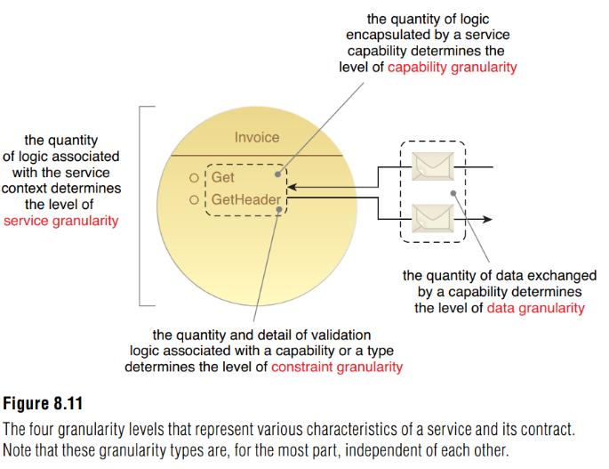
Quyết định mức độ chi tiết thường được xác định trong quá trình phân tích và mô hình hóa trước khi thiết kế hợp đồng dịch vụ. Sau khi xác định phạm vi chức năng của dịch vụ, các loại tính chi tiết khác nhau sẽ ảnh hưởng đến cả mô hình và thiết kế vật lý của hợp đồng dịch vụ.(Hình 8.11)

Slide 38

Mặc dù thiết kế dịch vụ có thể có nhiều mức độ chi tiết khác nhau nhưng Dịch vụ Web thường sử dụng API tổng hợp để tối ưu hiệu suất trao đổi thông tin. Hiệu suất quan trọng nhưng cần cân nhắc thêm các yếu tố khác khi thiết kế dịch vụ.
NOTE
Thuật ngữ "constraint granularity" (Độ chi tiết ràng buộc) không liên quan đến thuật ngữ “constraint” (ràng buộc) vì nó liên quan đến REST

Slide 39
Một Số Hướng Dẫn Để Quyết Định Tính Chi Tiết Hợp Đồng Dịch Vụ:
Hiểu rõ hạn chế hiệu suất: Xem xét các giới hạn về hiệu suất trong môi trường triển khai và tìm hiểu các công nghệ hỗ trợ khác.
Xem xét định nghĩa WSDL phụ: Khám phá khả năng cung cấp các định nghĩa WSDL thay thế (chi tiết và ít chi tiết hơn) hoặc cung cấp các hoạt động dư thừa trong cùng một WSDL.

Slide 40
Một Số Hướng Dẫn Để Quyết Định Tính Chi Tiết Hợp Đồng Dịch Vụ:
Phân bổ API Theo Chi Tiết: Sử dụng API tổng hợp (coarse-grained) cho các dịch vụ endpoints và API chi tiết(fine-grained) cho dịch vụ nội bộ
Cân nhắc về hợp đồng dịch vụ Phụ: Xem xét sử dụng các hợp đồng dịch vụ phụ hỗ trợ các giao thức truyền thông thay thế nhằm tối ưu hiệu quả truyền thông.

Slide 41
Một Số Hướng Dẫn Để Quyết Định Tính Chi Tiết Hợp Đồng Dịch Vụ:
-> Dù sử dụng phương pháp nào, đảm bảo nó là nhất quán và dễ dàng dự đoán để một SOA có thể đáp ứng các yêu cầu về hiệu suất trong khi vẫn duy trì tiêu chuẩn.

Slide 42
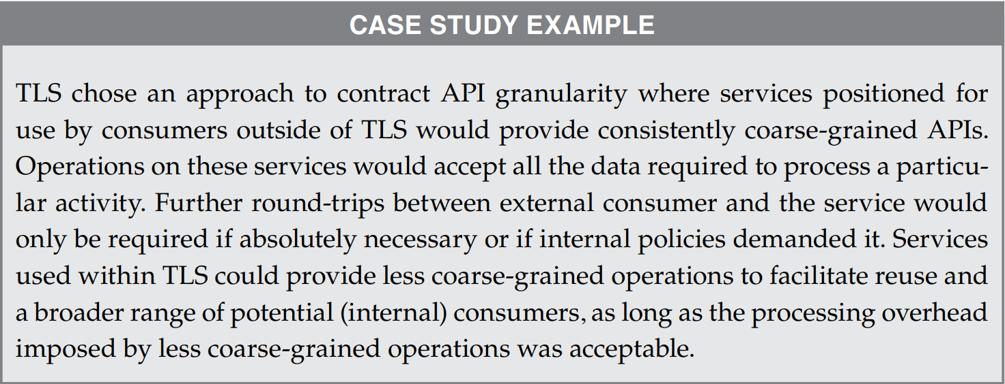
TLS (Transit Line Systems) tập trung vào việc đảm bảo mức độ chi tiết của hợp đồng dịch vụ trong thiết kế hướng dịch vụ. Họ xem xét các phương pháp như khảo sát khả năng cung cấp định nghĩa WSDL thay thế và gán API ít chi tiết cho các điểm cuối dịch vụ để đảm bảo hiệu suất và dễ dàng quản lý trong môi trường SOA.

Slide 43

Dịch vụ web, dù được thiết kế tốt ban đầu, thường cần thích ứng với các thay đổi trong quy trình kinh doanh. Đôi khi, việc mở rộng phạm vi của các thực thể yêu cầu phải mở rộng các dịch vụ kinh doanh tương ứng.
Trong quá trình thiết kế, tính mở rộng là yếu tố cần thiết, và đôi khi có thể đạt được mà không làm hỏng hợp đồng dịch vụ hiện tại..
Thiết kế các hoạt động và tin nhắn của dịch vụ web để không phụ thuộc vào các hoạt động cụ thể là quan trọng để hỗ trợ xử lý các yêu cầu và chức năng mới trong tương lai.
3. Design Web Service Operations to Be Inherently Extensible (Thiết kế các hoạt động Dịch vụ Web để có khả năng mở rộng tự nhiên)
Việc kết hợp các dịch vụ khác trước khi sửa đổi hợp đồng dịch vụ là một cách tiếp cận tốt. Lưu ý rằng các phần mở rộng có thể ảnh hưởng đến lược đồ XML tương ứng.

Slide 44
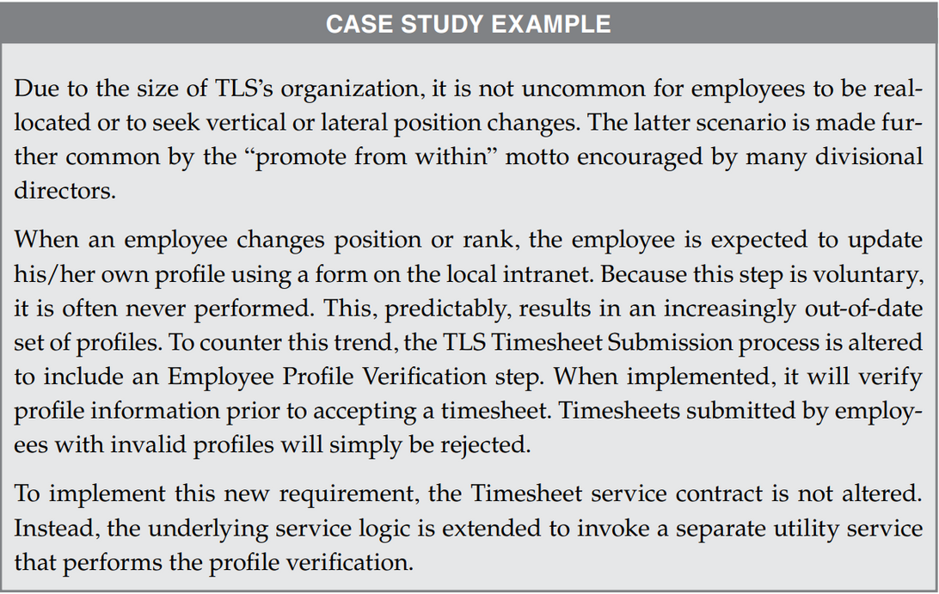
TLS (Transit Line Systems), một tổ chức lớn, thường gặp tình trạng hồ sơ nhân viên lỗi thời do việc không cập nhật khi có thay đổi vị trí hoặc cấp bậc. Để giải quyết vấn đề này, TLS đã điều chỉnh quy trình nộp bảng công để bao gồm bước Xác nhận Hồ sơ Nhân viên, đảm bảo thông tin hồ sơ được xác minh trước khi chấp nhận bảng công. Điều này giúp từ chối bảng công của nhân viên có hồ sơ không hợp lệ mà không làm thay đổi hợp đồng dịch vụ. Thay vào đó, logic dịch vụ đã được mở rộng để gọi một dịch vụ tiện ích riêng biệt thực hiện việc xác minh hồ sơ.

Slide 45

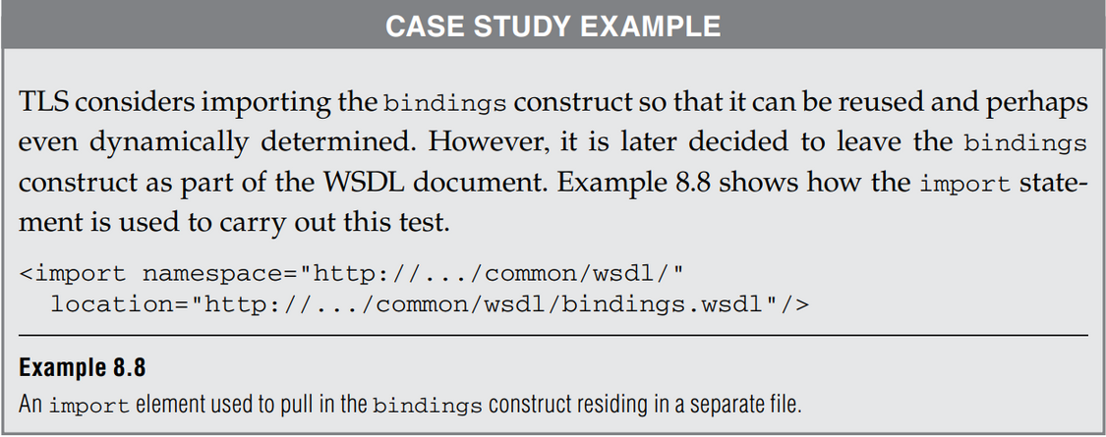
4. Consider Using Modular WSDL Documents (Cân nhắc sử dụng tài liệu WSDL)
Dịch vụ WSDL có thể tổ chức linh hoạt bằng cách sử dụng câu lệnh nhập để kết nối các tập tin chứa định nghĩa dịch vụ. Điều này cho phép chia sẻ mô-đun cho loại, hoạt động và ràng buộc giữa các tài liệu WSDL, cũng như tận dụng các mô-đun Schema XML đã thiết kế trước đó

Slide 46
5. Use Namespaces Carefully(Cẩn thận khi sử dụng namespaces)
Mỗi định nghĩa WSDL có thể bao gồm nhiều namespace khác nhau, do các phần tử được lấy từ nhiều nguồn khác nhau.
Sau đây là danh sách các namespace phổ biến được sử dụng để biểu diễn các phần tử dựa trên cation cụ thể:
http://schemas.xmlsoap.org/wsdl/
http://schemas.xmlsoap.org/wsdl/soap/
http://www.w3.org/2001/XMLSchema/
vv,...
Các namespace phổ biến thường được sử dụng để biểu diễn các phần tử cụ thể dựa trên các thông số kỹ thuật.

Slide 47
5. Use Namespaces Carefully(Cẩn thận khi sử dụng namespaces)
Khi lắp ráp WSDL từ các mô-đun, các namespace bổ sung có thể được sử dụng, đặc biệt là khi nhập các định nghĩa XML Schema.
Đề xuất tổ chức việc sử dụng các namespace một cách cẩn thận để đảm bảo sự sắp xếp rõ ràng và dễ dàng trong việc quản lý tài liệu.
Quy ước phổ biến là sử dụng thuộc tính targetNamespace để gán một namespace cho toàn bộ WSDL và các schema tương ứng.

Slide 48
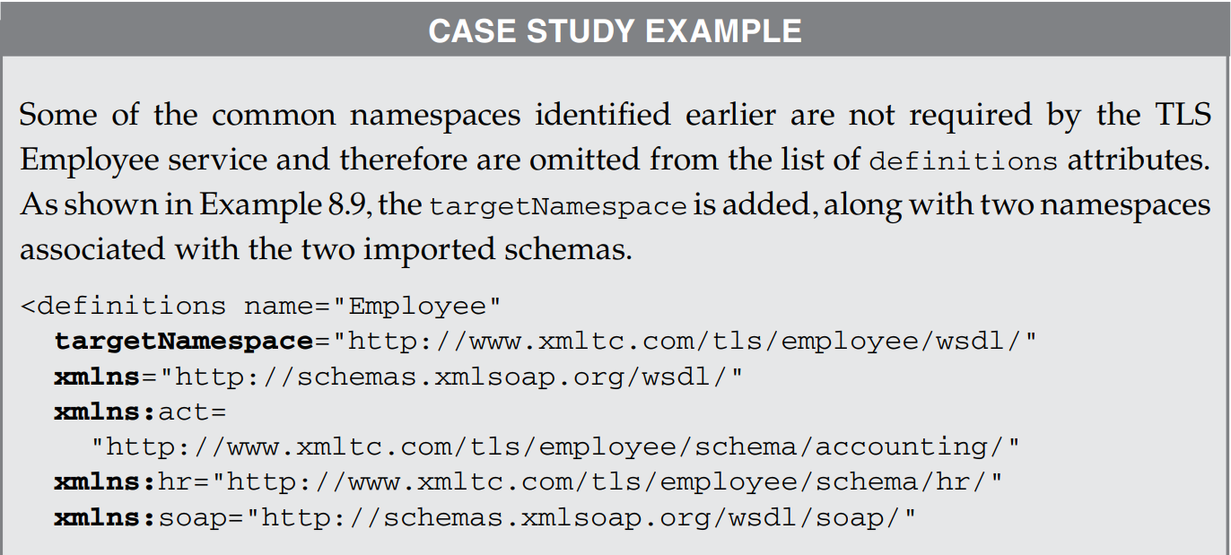
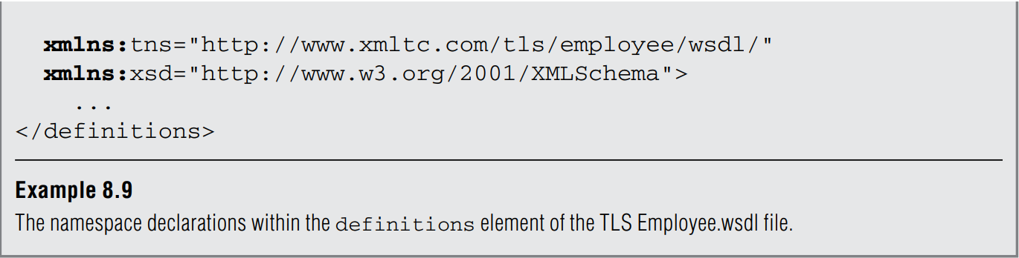
Một số namespace phổ biến được xác định trước đó không được yêu cầu bởi dịch vụ Nhân viên TLS(Transit Line Systems) và do đó bị bỏ qua khỏi danh sách các thuộc tính định nghĩa. Như minh họa trong Ví dụ 8.9, targetNamespace được thêm vào, cùng với hai namespace được liên kết với hai lược đồ đã nhập.

Slide 49

Style và Use là hai thuộc tính quan trọng xác định định dạng dữ liệu gói tin SOAP và hệ thống kiểu dữ liệu được sử dụng:
Style có thể được đặt là "document" hoặc "rpc", ủng hộ giao tiếp theo mô hình tài liệu hoặc RPC.
Use có thể là "literal" hoặc "encoded", ủng hộ sử dụng kiểu dữ liệu XML Schema hoặc kiểu dữ liệu SOAP gốc.
Khi xem xét hai thuộc tính này, có bốn kết hợp sau được hỗ trợ bởi SOAP:
style:RPC + use:encoded,
style:RPC + use:literal,
style:document + use:encoded,
style:document + use:literal.
Kết hợp style:document + use:literal được ưa chuộng bởi SOA vì hỗ trợ mô hình truyền tin theo kiểu tài liệu, quan trọng trong các chuẩn WS-*.
6. Use the SOAP Document and Literal Attribute Values (Sử dụng các thuộc tính document và literal của SOAP)

Slide 50
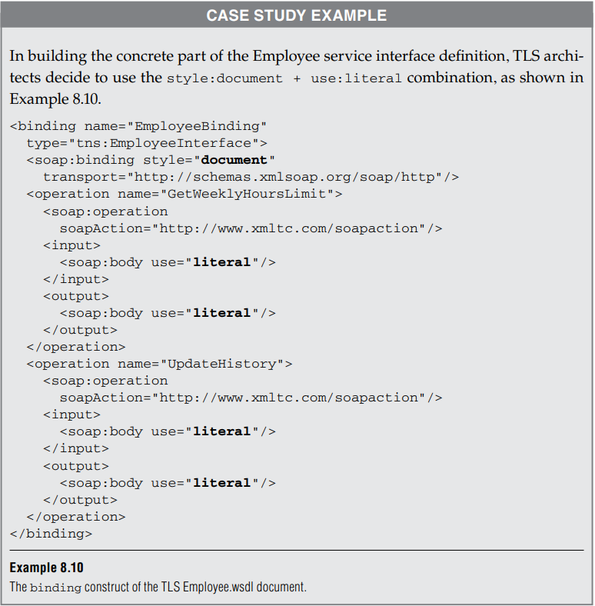
Đoạn mã này là một phần của định nghĩa binding trong WSDL, xác định cách giao tiếp với dịch vụ Employee qua giao thức SOAP. Nó sử dụng phong cách truyền tin theo kiểu Document và dữ liệu đầu vào/đầu ra được biểu diễn dưới dạng XML lliteral, không mã hóa. Điều này đảm bảo tính nhất quán và hiểu quả trong truyền tin dữ liệu giữa các thành phần.

Slide 51
THANK YOU FOR YOUR ATTENTION

